Slide 1
PEELING QUIMICOS
Lic. Elizabeth Sarango
Dermatocosmeatra

Slide 2
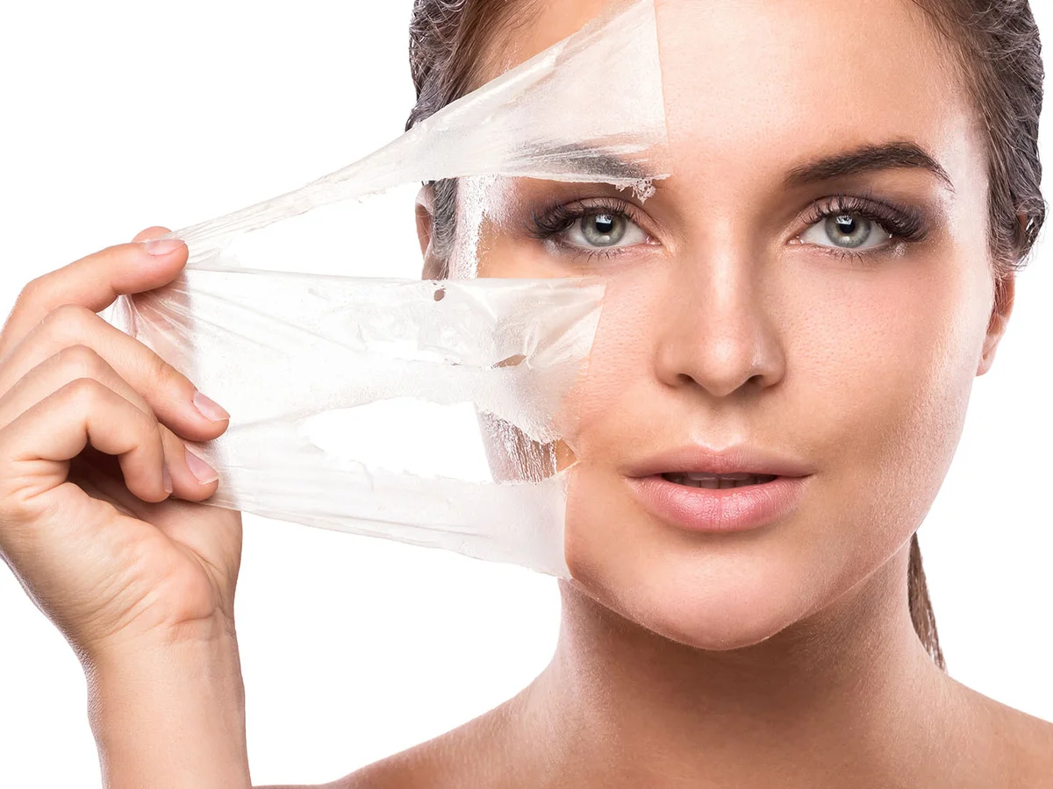
El peeling o exfoliación cutánea
El “peeling” o exfoliación cutánea es una abrasión de la piel promovida por ácidos, lijado o láser, que tiene como objetivo acelerar y facilitar el recambio celular, renovando la piel y manteniendo así la vitalidad del tejido.

Slide 3
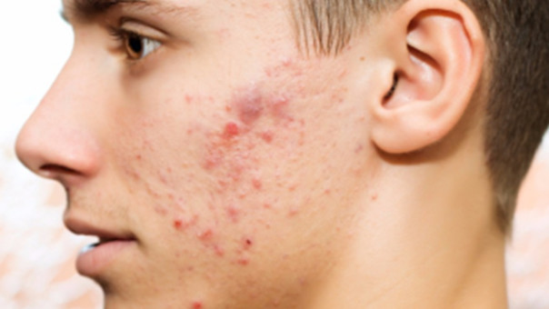
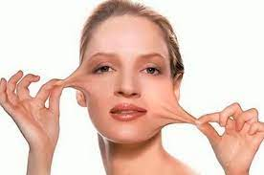
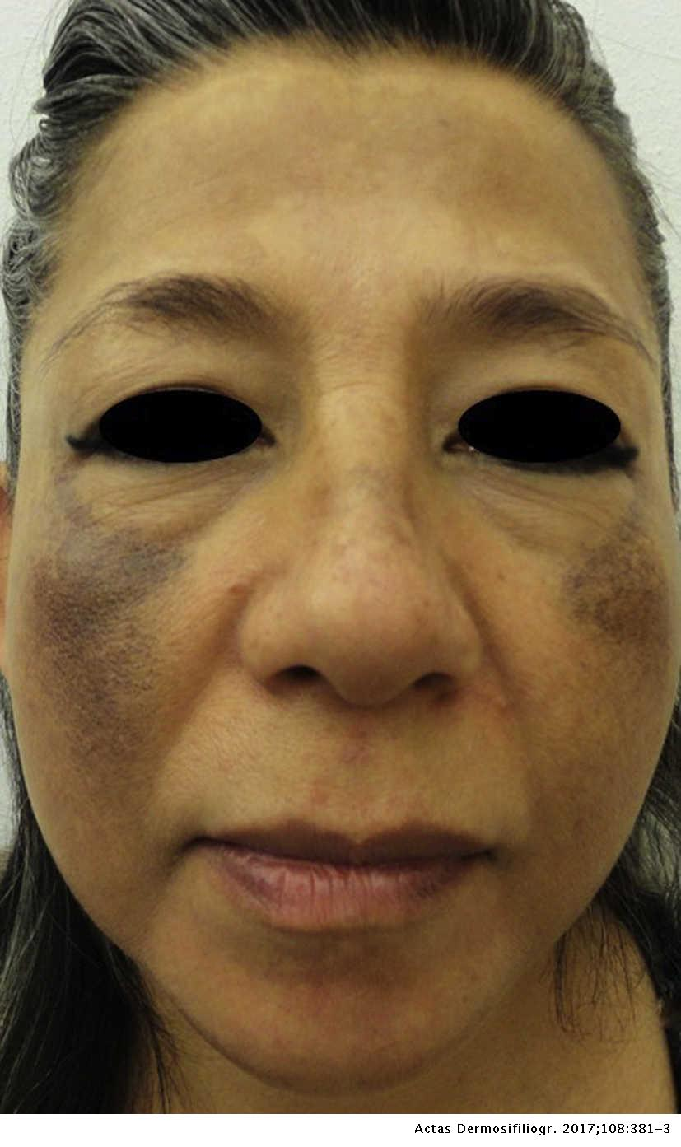
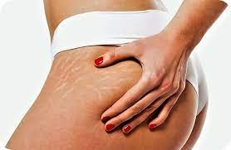
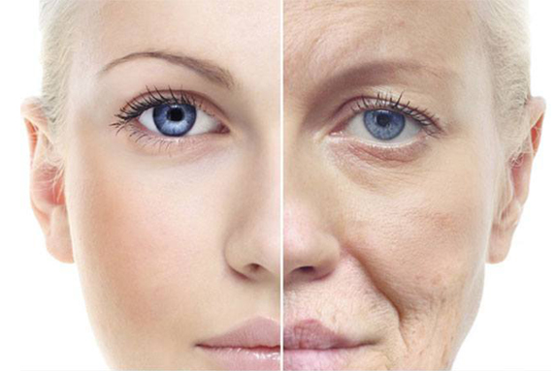
¿ Cuando esta indicado el peeling?
Está indicado en el tratamiento del acné y sus secuelas, el fotoenvejecimiento, las manchas hipercrómicas, la flaccidez de la piel y las estrías.

Slide 4
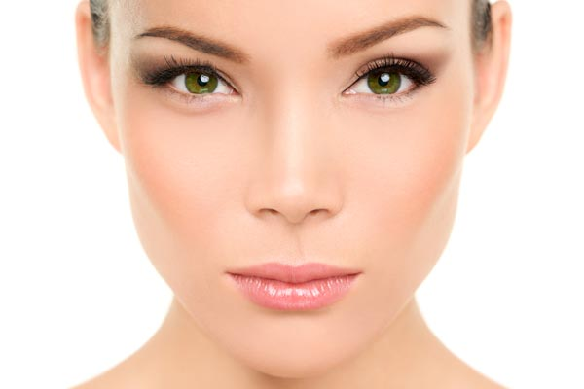
¿Cuáles son los beneficios de un peeling químico facial?
Reduce las arrugas y líneas de expresión
Corrige el daño solar
Mejora el acné
Disminuye la apariencia de las cicatrices
Combate problemas de pigmentación
Mejora la textura y el tono de la piel
Multiplica la efectividad de los productos de cuidado facial

Slide 5
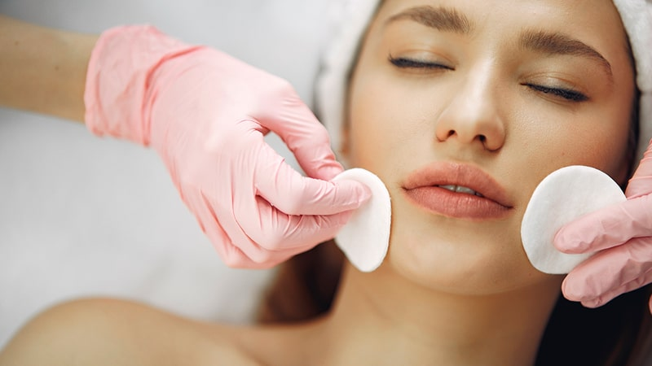
¿Cómo se realiza un peeling facial?
El primer paso consiste en limpiar el rostro minuciosamente, asegurándonos de eliminar cualquier resto de suciedad en la superficie de la piel.
A continuación, se procede a aplicar una solución química segura en el rostro, en pequeñas porciones seleccionadas. Esto crea una herida pequeña y controlada, estimulando el crecimiento de una piel nueva, fresca y radiante en esas áreas específicas.

Slide 6
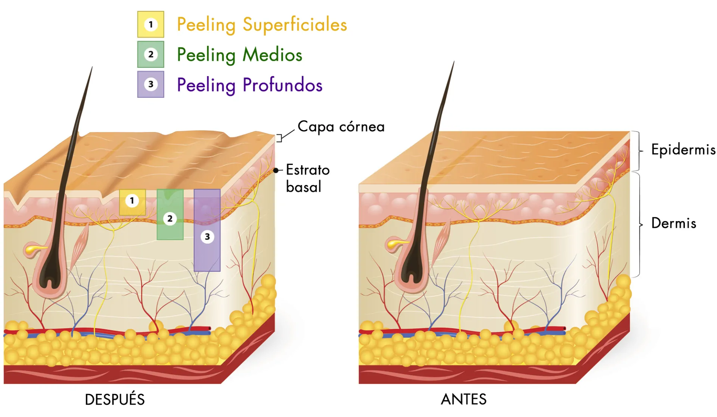
¿Cuántos tipos de peelings químicos hay?
Según profundidad del tratamiento
Los peelings químicos se pueden utilizar para tratar diferentes problemas de la piel. Por eso, según lo que quieras solucionar, se te recomendará el tratamiento en una de estas tres profundidades:
Peeling químico suave o superficial
Peeling químico medio
Peeling químico profundo

Slide 7
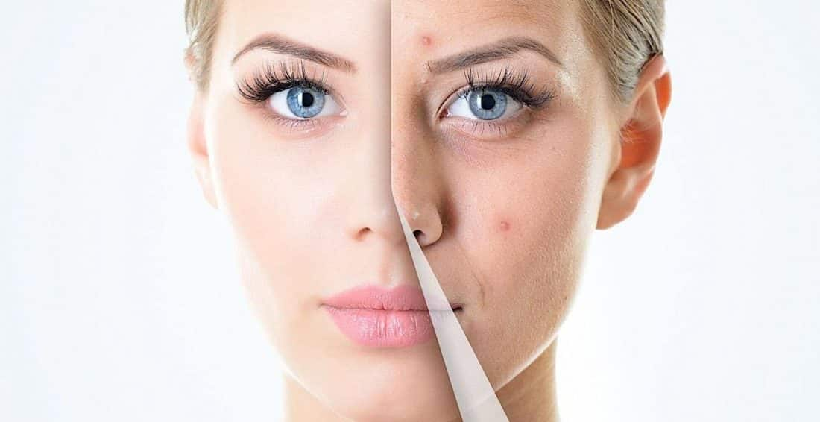
Peeling químico suave o superficial
Especialmente indicada para eliminar la capa externa de la piel, epidermis.
Este peeling se puede utilizar para tratar las arrugas finas, el acné, el tono desigual de la piel y la sequedad.
Al ser tan suave es posible hacer esta exfoliación una vez por semana durante hasta seis semanas, dependiendo de los resultados deseados.
El acido mas común es el ácido glicólico, un derivado de la caña de azúcar.
La recuperación se encuentra entre 1 y 7 días, por lo que prácticamente podremos continuar con nuestra rutina normal al día siguiente del tratamiento.

Slide 8
Muy superficiales (estrato córneo)
Superficiales (epidérmicos)
Acido salicílico 30% - Una o mas capas.
Acido glicólico 40 a 50% - 1 a 2 capas.
Solución de Jessner – 1 a 2 capas
Resorcina 20 a 30% por 5 a 10 minutos.
Acido tricloroacético ( TCA o ATA) 10 a 25% - una capa
Tretinoina.
Acido glicólico 40 a 70% - por 2 a 20 minutos.
Acido tioglicólico 10 a 20% - por 10 a 30 minutos
Acido mandélico m30 a 50% - por 2 a 20 minutos
Solución de Jessner – 4 a 10 minutos
Resorcina 40 a 50 % por 30 a 60 minutos
Acido tricloroacetico (ATA) 10 a 30 %.

Slide 9
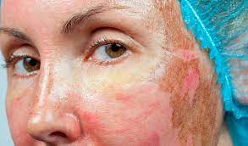
Peeling químico medio
Este tipo de exfoliación química elimina las células de la piel que conforman la epidermis, así como partes de la capa media de la piel o dermis.
Un peeling químico medio puede tratar las arrugas, borrar las cicatrices del acné y corregir el tono desigual de la piel.
Es posible repetir un peeling químico medio una vez transcurridos 6 o 12 meses desde el último, con el fin de mantener los resultados.
El más conocido es el peeling TCA (ácido tricloroacético), un producto que se suele usar en concentraciones que varían entre el 20% y el 35%.
Dependiendo de tal concentración el tiempo de recuperación puede ser mayor o menor, pero como poco será necesario mantenerse lejos del sol durante al menos una semana.

Slide 10
Medios (dermis papilar)
· Acido tricloroacetico (ATA) 35 a 50%
· Acido glicólico 50% - por 3 a 30 minutos
· Acido mandélico 50 % - por 5 a 30 minutos
· Jessner + ATA 35%
· Acido glicólico + ATA 35%
· Acido pirúvico
· Jessner + acido glicólico 40 a 70

Slide 11
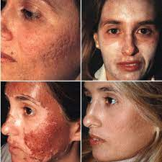
Peeling químico profundo
Elimina células de la epidermis así como partes de la capa inferior de la dermis.
Se recomienda una exfoliación química profunda si tiene arrugas más profundas, cicatrices.
El acido más popular es el peeling de fenol, un ácido capaz de aclarar la piel en gran medida. Sin embargo, es preciso tener en cuenta que este producto es bastante fuerte, por lo que la piel a menudo pierde su pigmentación durante un tiempo, siendo necesario protegerla del sol durante al menos 2 semanas, es decir, un periodo mínimo de recuperación de 2 semanas.

Slide 12
Profundos (dermis reticular)
. Fenol 88% con oclusión
· Baker y Gordon (fenol modificado a 45-50%).
Por ser el fenol una sustancia cardiotóxica y nefrotóxica, necesita monitoreo y cuidados especiales, siendo, por tanto, realizado en centros quirúrgicos.

Slide 13
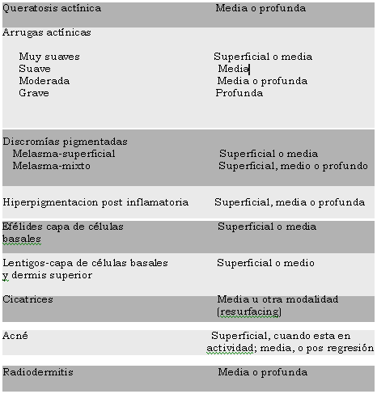
lista comparativa entre el tipo de lesión y la clase de peeling a escoger
Lista comparativa entre el tipo de lesión y la clase de peeling a escoger, basados en la necesidad de profundidad de acuerdo a cada patología, quedando claro que las lesiones epidérmicas necesitan solo trabajar en ella, mientras que las lesiones que necesitan modificar la dermis, y de ellas en especial el fotoenvejecimiento deben trabajar tanto en la primera como en la segunda capa cutánea.

Slide 14
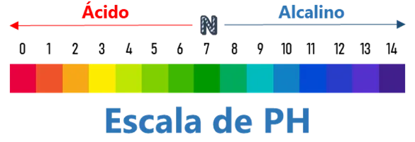
¿Qué es el pH de la piel?
El pH -abreviatura de potencial de hidrógeno- es un parámetro que indica la concentración de iones de hidrogeno [H]+ que existen en una solución. Dicho de otro modo, es una unidad de medida que nos indica el grado de acidez de una solución. Este pH ligeramente ácido es consecuencia del manto ácido, la parte acuosa de la película hidrolipídica que protege las capas externas de la piel.

Slide 15
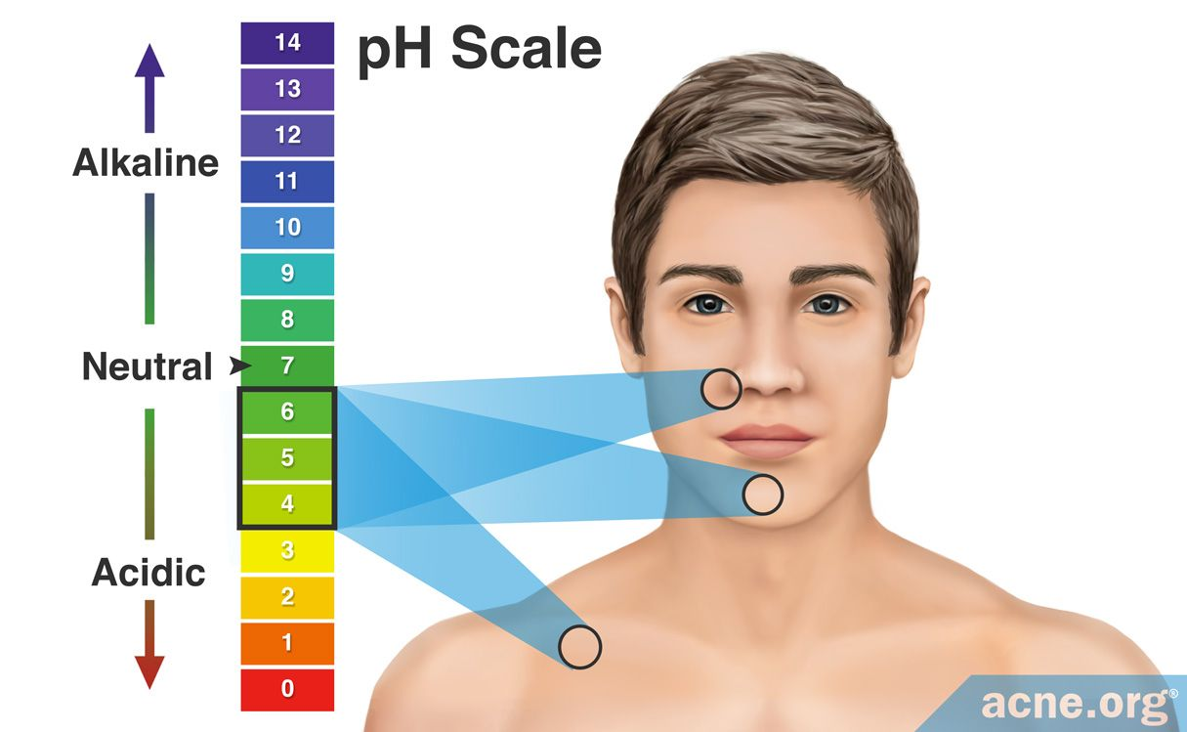
¿Cuál es la diferencia del pH de la piel en las distintas partes del cuerpo?
El manto ácido es el que aporta la acidez a la piel, que generalmente tiene un pH cercano a 5.75.
El valor de pH óptimo de la piel en la mayor parte de la cara y el cuerpo oscila entre 4,7 y 5,75. El pH puede variar ligeramente según la zona, el estado y los cuidados que le procuremos. La piel de los pliegues inguinales, de las axilas (pH 6,5) y de la zona interdigital tiene un pH algo más alcalino, zonas genitales (pH 6,5),lo que la hace más vulnerable a las agresiones externas.

Slide 16
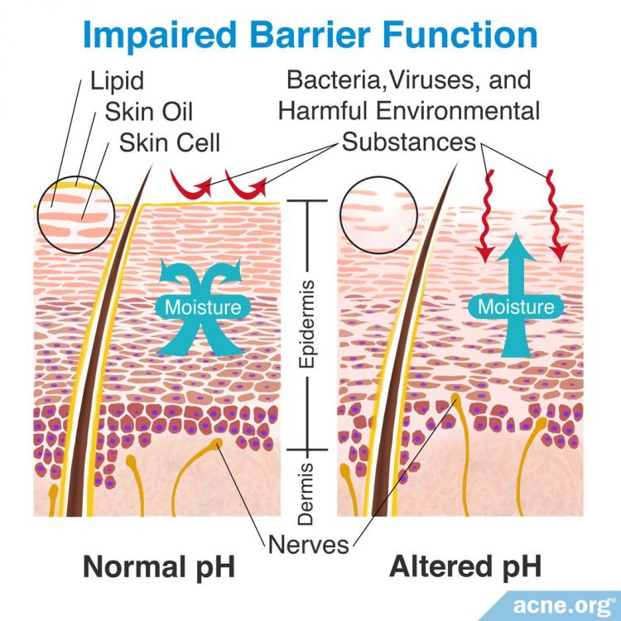
¿Por qué es importante el pH de la piel?
El pH de la piel juega un papel importante en el estado de la piel. El manto ácido es clave para la creación de la barrera protectora de ésta, neutraliza los agentes agresivos de base alcalina (como los humectantes fuertes), inhibe el crecimiento de las bacterias y restaura y mantiene el entorno ácido óptimo para que pueda prosperar la flora natural de la piel.

Slide 17
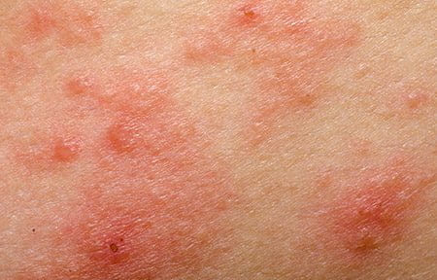
¿Qué ocurre si hay alteraciones del pH?
Si el pH sube y se vuelve más alcalino, el equilibrio se altera, las enzimas cutáneas pierden su actividad, la piel se seca, pierde agua y no puede formar los lípidos que necesita. Además, la función barrera se altera, queda más desprotegida ante las infecciones, aparece picor… Si el pH baja y se acidifica demasiado se produce inflamación y enrojecimiento de la piel.

Slide 18
¿Qué factores pueden afectar al pH de la piel?
Los factores externos:
Cambios en la temperatura y humedad
Suciedad y contaminación
Excesiva frecuencia de lavado
Cosméticos alcalinos
Productos químicos
Factores internos
Los productos que apoyan el pH natural de la piel ayudan a mantenerla en buen estado.

Slide 19
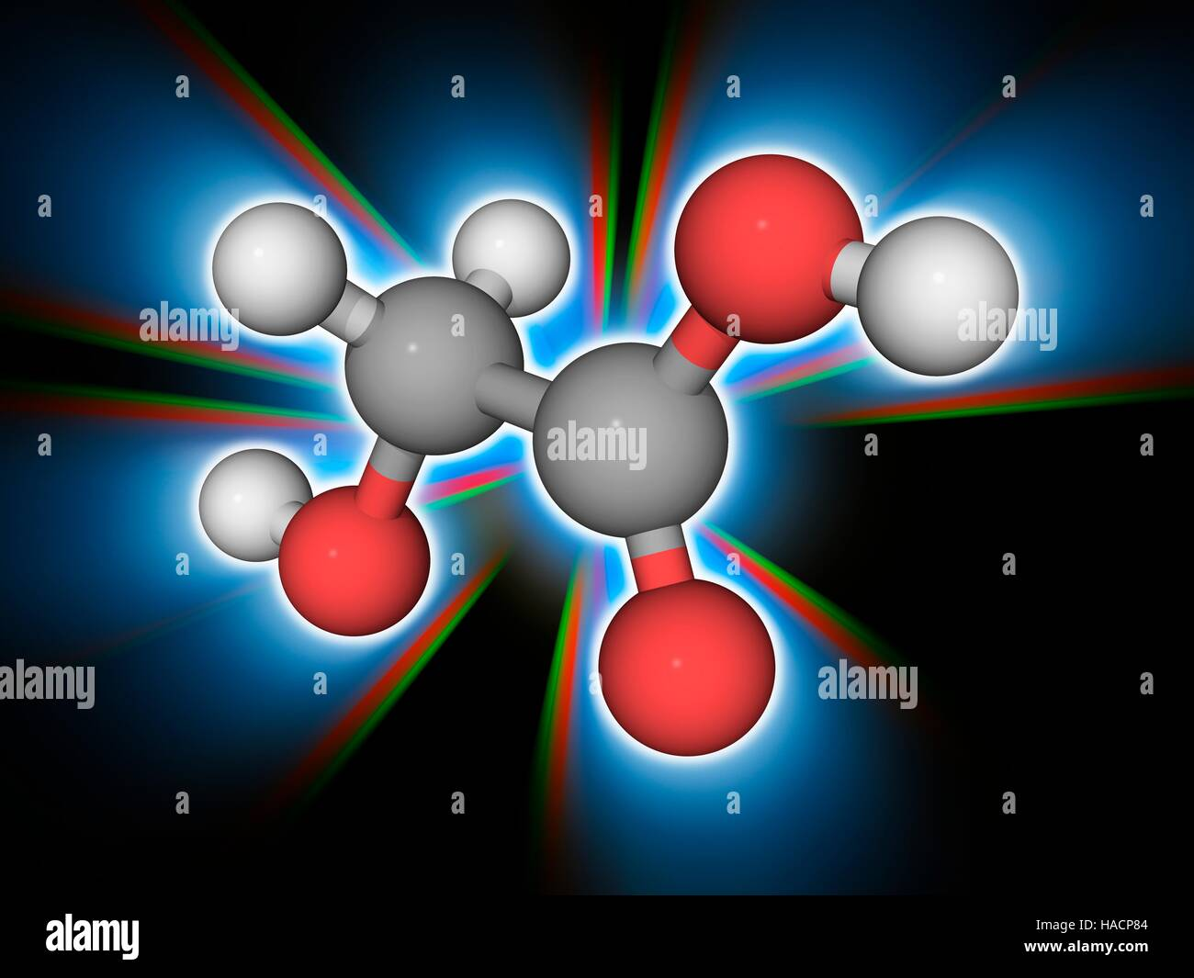
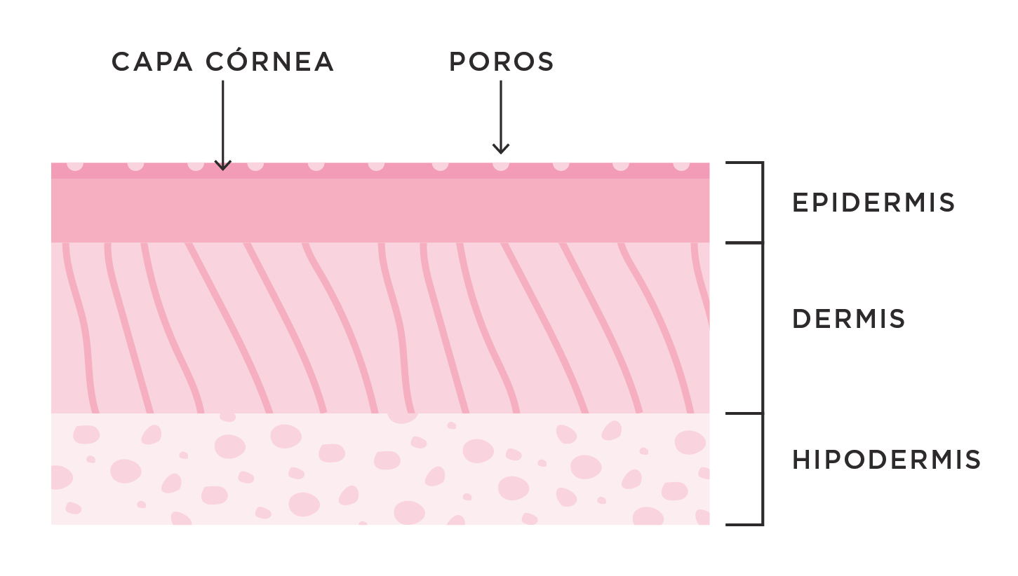
ALFAHIDROXIACIDOS
Los alfa hidroxiácidos (AHA) son moléculas hidrosolubles que ayudan a exfoliar la piel, eliminando las células muertas y produciendo una transformación epidérmica.

Slide 20
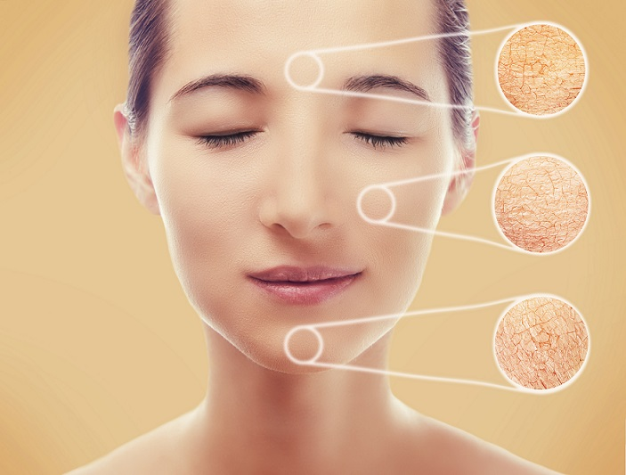
Los principales efectos que producen estos ácidos en la piel son:
Facilitan la degradación de los desmosomas (estructuras que mantienen a las células unidas), lo que conduce a un aumento de la descamación de los cornecitos.
Inducen la producción de citoquinas por los queratinocitos, que inducen la síntesis de colágeno en los fibroblastos de la dermis.
Aumentan la proliferación de las células de la epidermis
Incrementan la producción de ácido hialurónico, lo que conduce a una mayor retención de agua.
Por su acción sobre el estrato corneo, potencian la penetración dérmica de ciertas sustancias.

Slide 21

¿Dónde encontramos los acidos?
Los AHA se encuentran naturalmente en frutas y otros alimentos (“ácidos frutales”).
Los de mayor uso en cosmética son los ácidos: glicólico, láctico, cítrico y mandélico.
La acción de los alfa-hidroxiácidos es pH dependiente. A pH menor de 3,0 el preparado se usa para peeling.
A pH entre 3,8 y 4,5 se utiliza para tratamiento domiciliario.
Cuando el valor de pH supera 4,5 no existe actividad terapéutica.

Slide 22
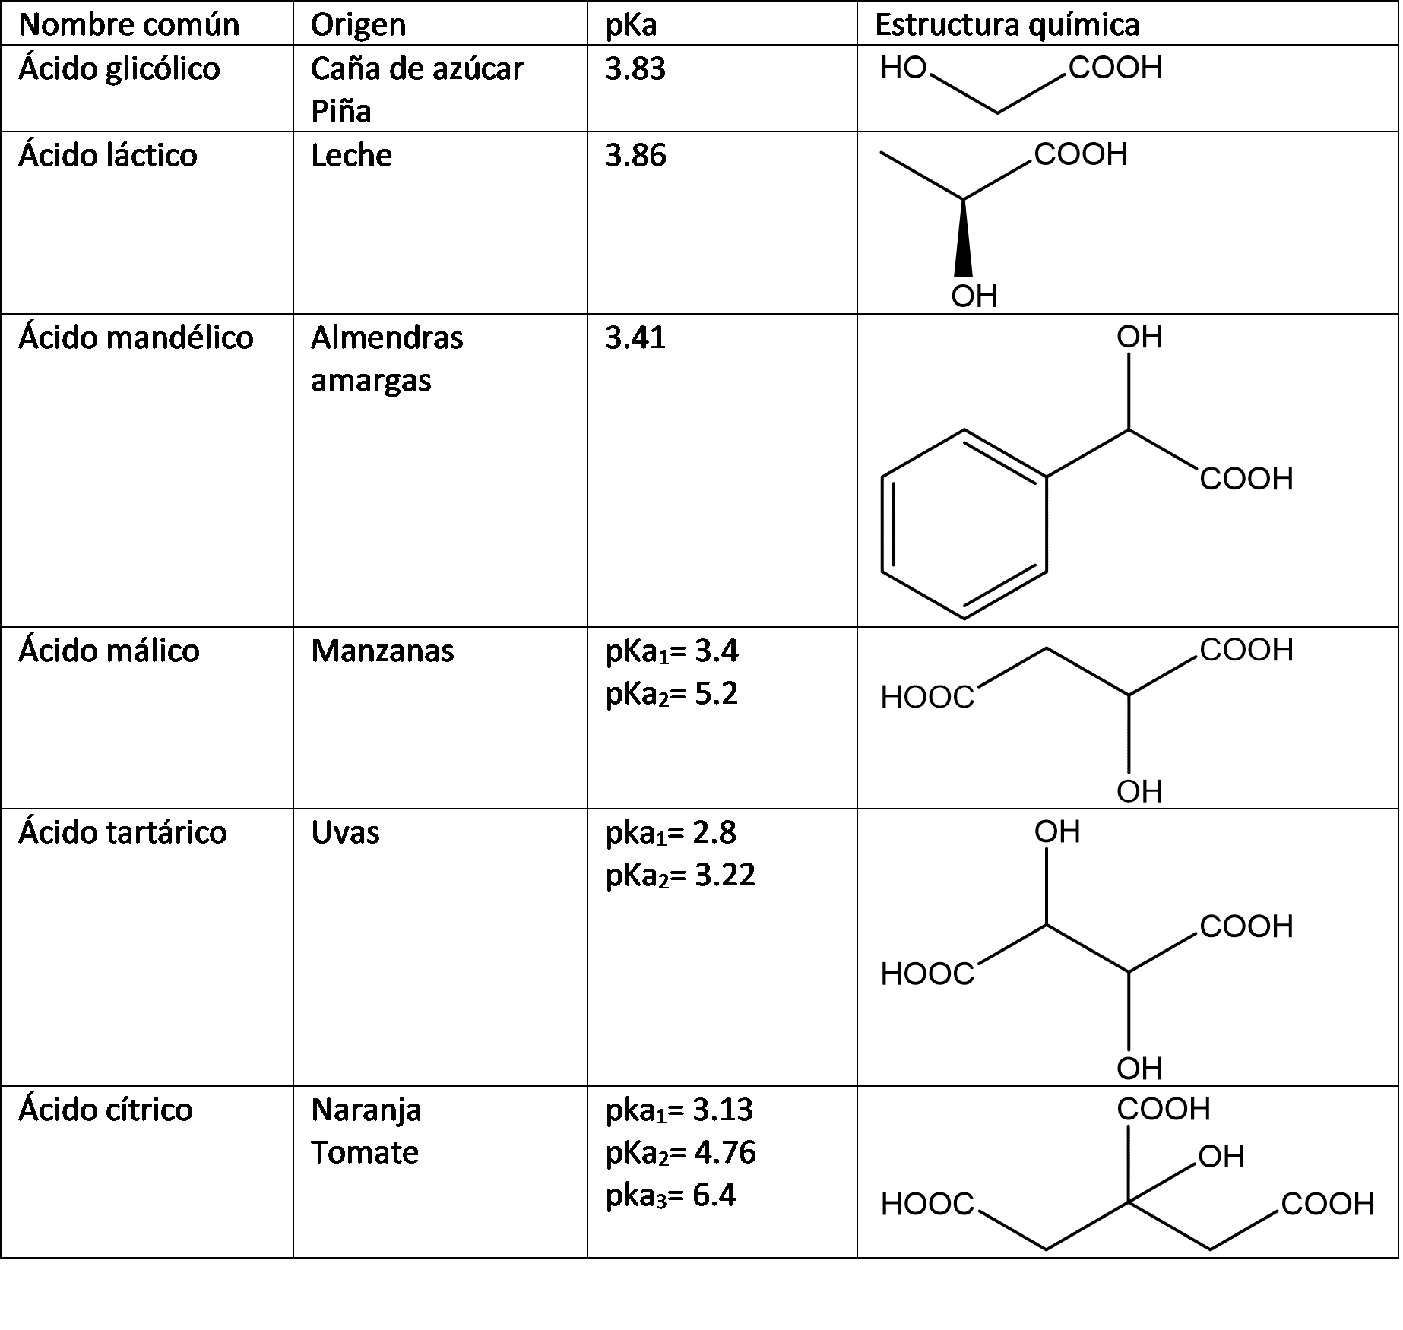
Concentraciones y eficacia de los ácidos
La eficacia de los alfa hidroxiácidos, su modo de uso y su tolerancia en la piel depende de diversos factores como:
La concentración
El tamaño de la molécula
El pH
A menor pH, más eficacia y menos tolerancia.
A menor tamaño tenga la molécula, más eficaz. El ácido glicólico, por ejemplo, es el más pequeño de todos y penetra más rápidamente.
A mayor concentración del AHA, la eficacia también es mayor, pero se tolera peor. La máxima concentración permitida es del 10 %.
Mientras que los valores del pH en los que deben formularse se sitúan entre 3,5 y 4,2 para evitar irritaciones.
Es importante encontrar el equilibrio entre concentración y tolerancia.

Slide 23
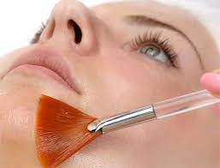
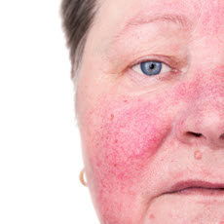
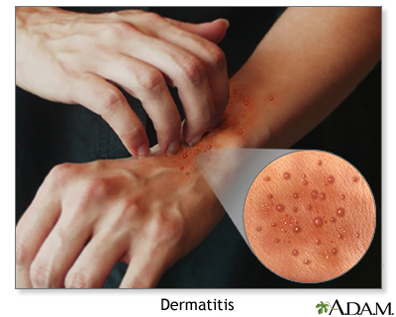
Cómo utilizar los alfa hidroxiácidos
El principal problema de los alfa hidroxiácidos es su tolerancia. Por eso se recomienda un uso progresivo, empezando por las concentraciones más bajas y limitando su uso en pieles sensibles, intolerantes y con problemas dermatológicos como la rosácea o la dermatitis atópica.

Slide 24
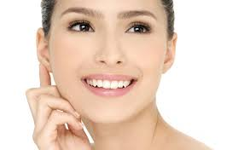
¿Qué propiedades tienen?
Exfoliantes: ayudan a renovar la superficie de la piel, eliminando las células muertas.
Hidratantes: disminuyen la pérdida de agua de la epidermis y evitan la deshidratación.
Antiarrugas: mejoran las líneas de expresión y las arrugas, al favorecer la renovación celular.
Despigmentantes: mejoran y tratan las manchas y favorecen una homogeneización del tono de la piel.
Antiacnéicos: algunos alfahidroxiácidos como el ácido salicílico, ayudan a regular el exceso de grasa, limpiando los poros y disminuyendo los brotes de acné.
Favorecen una mejor penetración de los activos que se usan después.
Suavizan la textura de la piel.
Aportan luminosidad.

Slide 25
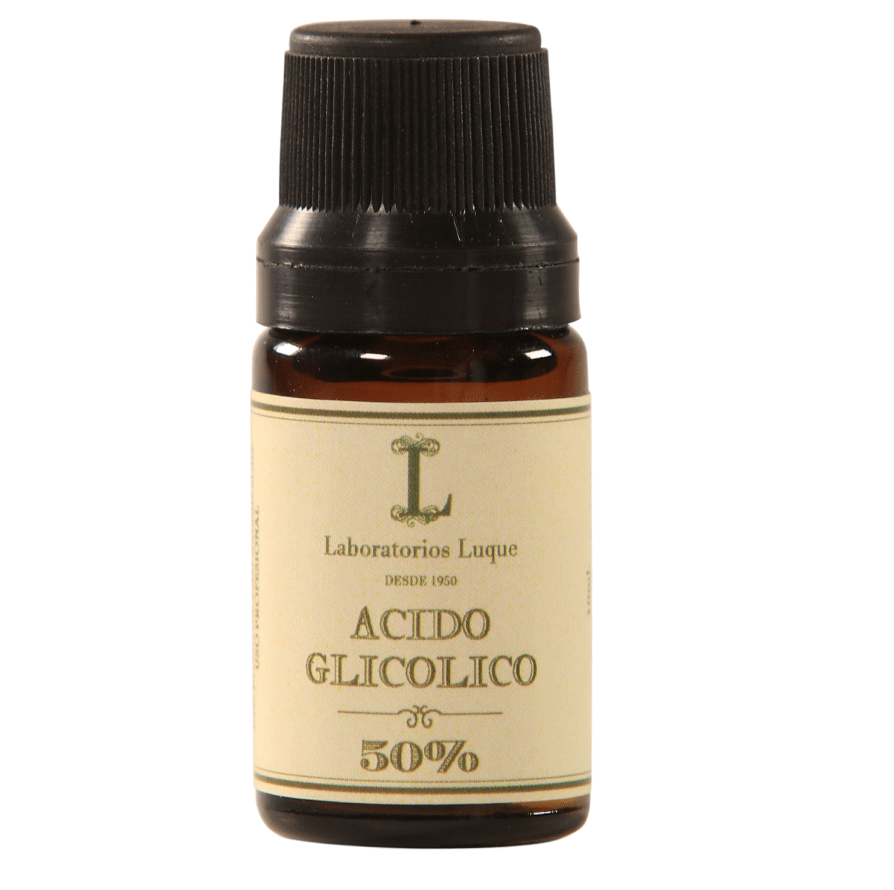
Ácido Glicólico
El alfa-hidroxiácido es un ingrediente cosmético hidrosoluble es de menor tamaño dentro del grupo AHA y por eso se le atribuye mayor penetración. Es extraído de manera natural de la caña de azúcar.
Tiene un pH menor de 3, logrando mas eficacia, pero también mayor irritación.
Mientras si su pH es mayor a 4.5 tiene mejor tolerancia pero disminuye su poder de exfoliación. En cosmética solemos encontrarlo en concentraciones de 8% al 25%.

Slide 26
Para que sirve Ácido Glicólico
El acido glicólico destruye la unión entre los cornecitos de la epidermis lo que facilita su desprendimiento y por lo tanto la renovación celular.
Dependiendo de la concentración que se use puede realizar una acción u la otra .
A bajas concentraciones su principal función es exfoliante, realiza un peeling químico en la capa mas superficial de la piel debido a su gran poder de penetración consigue dar un aspecto y textura mas suave y luminosa.
A concentraciones mayores estimula la síntesis del colágeno ayudando a redensificar la piel, hidratándola y mejorando las líneas de expresión.
Altas dosis también se emplean en cremas con acido glicólico para eliminar manchas, marcas de acné y cicatrices. Esta función se conseguirá siempre que se use junto a otros ingredientes como la hidroquinona u otros ácidos.
El acido glicólico para el acné o pieles grasas funciona muy bien ya que controla el exceso de sebo y favorece la renovación celular .

Slide 27
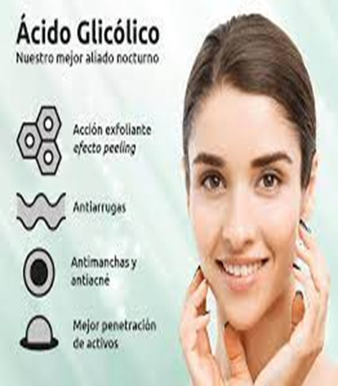
Propiedades del Acido Glicólico
EXFOLIANTE: elimina las capas muertas de la epidermis y mejora el aspecto de la misma, dejando la tez mas suave y lisa, beneficia las pieles gruesas como las pieles grasas o acneicas
HUMECTANTE E HIDRATANTE: tiene la capacidad de penetrar en la capas mas profundas, estimulando la síntesis de colágeno natural, por lo tanto mejora la hidratación.
ANTIARRUGAS: su función Antiedad o antiarrugas engloba las dos propiedades mencionadas anteriormente, porque gracias a la exfoliación se van removiendo las capas superficiales y se reducen las líneas de expresión. A demás de la producción de colágeno y elastina mejorando las línea y retrasando el envejecimiento cutáneo

Slide 28
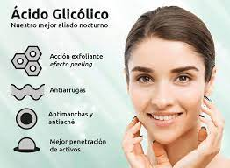
Propiedades del Acido Glicólico
ANTI ACNE Y ANTI MANCHAS:
las cremas de acido glicólico o serums también poseen propiedades anti manchas gracias a su exfoliación, la piel se renueva y las manchas que suelen estar en la zona mas superficial del estrato corneo se elimina con mayor facilidad

Slide 29
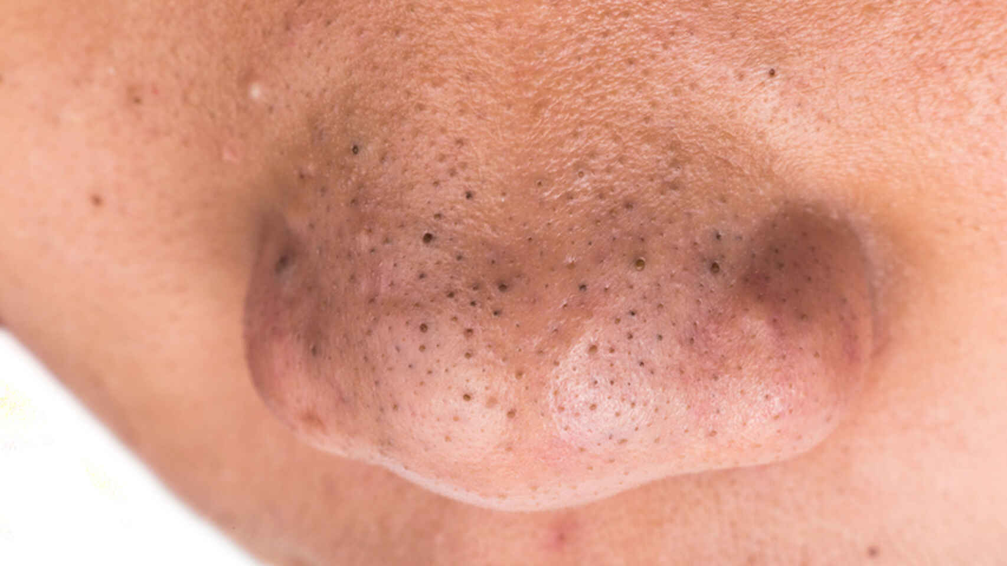
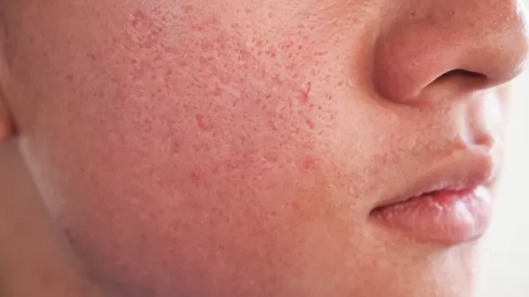
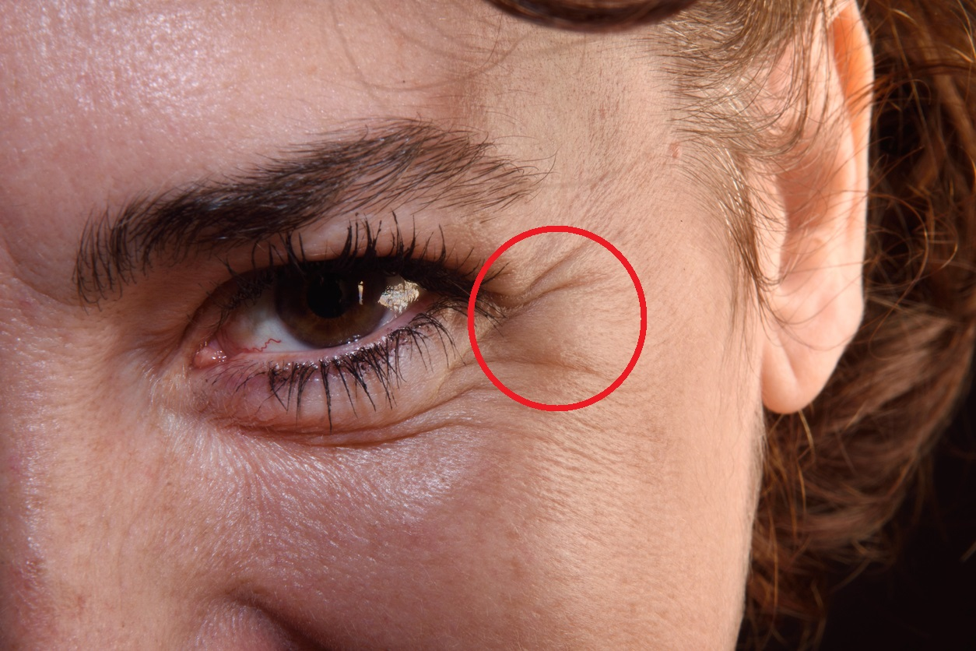
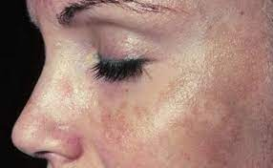
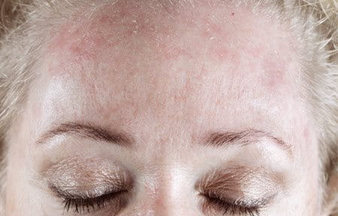
Indicaciones
Acné, manchas oscuras y decoloración.
Poros y puntos negros.
Control de pieles hiperseborréicas.
Fotoenvejecimiento.
Pieles deshidratadas.
Melasmas
Arrugas

Slide 30
Concentraciones y Uso
4% Ejerce un efecto exfoliante suave.
5-10% Causa una renovación paulatina de la piel, es una concentración segura que se puede usar diario en casa y los riesgos de irritación son mínimos.
8 y 10% Reduce los signos de envejecimiento, afinar arruga, conseguir una piel luminosa e hidratada.
15 a 30% Los efectos del ácido glicólico son más pronunciados, la renovación de la piel es más rápida y por lo tanto puede causar irritación o enrojecimiento, este tipo de productos deben de ser usados bajo supervisión médica y son comúnmente utilizados para preparar la piel para la aplicación de un peeling más fuerte .

Slide 31
Concentraciones y Uso
20% Se utiliza bajo la supervisión médica para tratar problemas más complejos. Tiene efecto Despigmentantes.
35-50-70 % Se utiliza como peeling para renovar completamente la piel, es una aplicación directa de 5 a 10 min dependiendo de concentración y tipo de piel . Se produce exfoliación epidérmica que mejora las distintas lesiones acnéicas (pústulas, pápulas, cicatrices, etc.) y disminuye la seborrea.

Slide 32
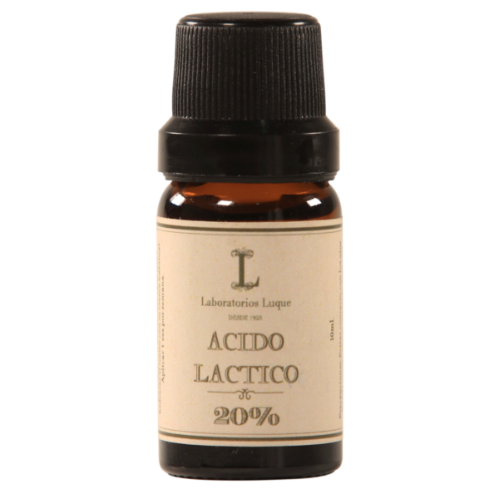
Ácido Láctico
El ácido láctico es un alfa-hidroxiácido que se encuentra en la leche fermentada, que posee propiedades hidratantes y renovadoras de la piel.
El peeling con Ácido Láctico está indicado especialmente en pieles sensibles ya que es menos irritante que los otros AHA.

Slide 33
Propiedades
Forman factor de humectación natural de la piel. La molécula de lactato presenta una alta capacidad para ligar agua por lo que lo hace un efectivo agente humectante.
Son capaces de aumentar el nivel de ceramidas en la piel ya que estimulan la biosíntesis de ceramidas en el estrato córneo, por lo que producen una mejor y más efectiva barrera lipídica.
Son efectivos como agentes Despigmentantes ya que inhiben la formación de tirosinasa.
Combinado a sus propiedades de alfa- hidroxiácido se potencia claramente el proceso de despigmentación.

Slide 34
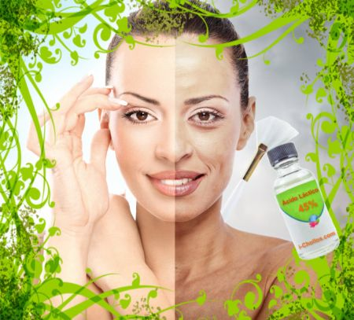
Beneficios
Indicado para personas que se realizan una exfoliación química por primera vez.
Bueno para la hiperpigmentación (mejor que los exfoliantes a base de ácido glicólico).
Se considera una exfoliación ligera.
Suaviza la piel y le da un brillo saludable
Se puede usar en todos los tipos de piel
Hace desaparecer las marcas oscuras
Mejor solución para pieles secas que los peelings con ácido glicólico.
Mejora la apariencia de las arrugas causadas por la luz solar.

Slide 35
Concentraciones y uso
(5 % y 10 %) ofrecen una exfoliación entre ligera y media
30% y 2.5 pH –> de 10 a 15 minutos, estimula la producción de nuevo colágeno y de glicosoaminoglicanos. Indicado para pieles apagadas, ejerce un efecto hidratante natural sobre la piel y estimula la síntesis de ceramidas, mejorando la función barrera.
40% y 2.5 pH –> de 7 a 10 minutos, Se utiliza principalmente como producto químico antienvejecimiento, para igualar los contornos, todo tipo de manchas acné, cicatrices de acné, puntos negros, poros dilatados, arrugas leves y otras enfermedades relacionadas con el envejecimiento, mejora la textura de la piel y su aspecto general. Rompe la conexión entre los cornecitos del estrato córneo, eliminándolos.
El ácido láctico es la alternativa para las pieles oscuras, de color, con rosácea o muy sensibles que no pueden ni deben usar el ácido glicólico.
50% y 2.5 pH –> de 5 a 7 minutos, al ser un exfoliante, ayuda a remover las células muertas, adelgazando la dermis y otorgando un aspecto más suave, liso y uniforme. Con esta exfoliación también se reducen arrugas y manchas en la piel.

Slide 36
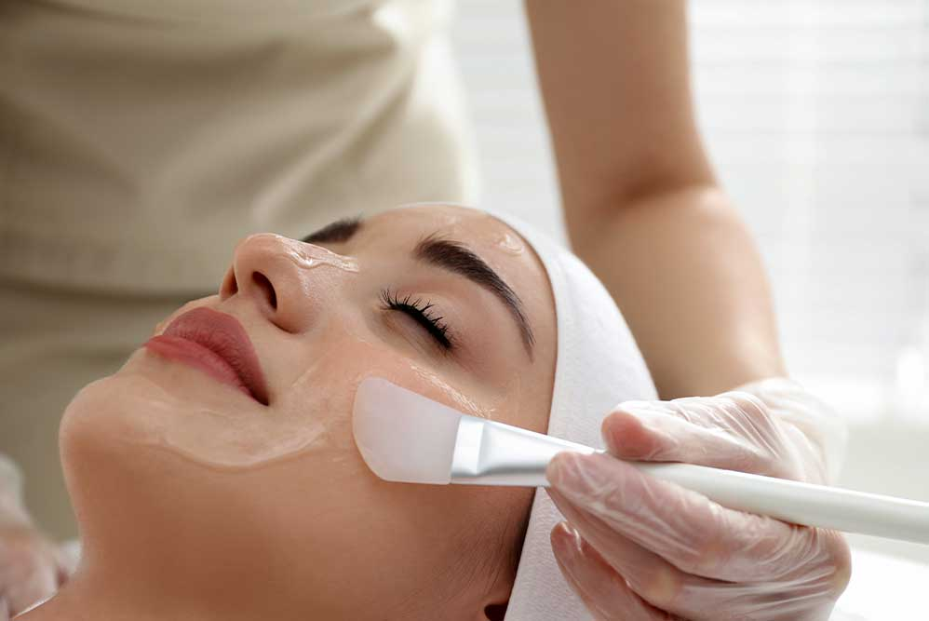
Sesiones
Se recomienda aplicar una sesión cada 10 a 15 días con un total máximo de 6 sesiones, comenzando las 2 primeras aplicaciones con la concentración más baja, 30 %. Posteriormente 2 sesiones con el Peeling Láctico GV al 40% y en las sesiones siguientes aumentar la concentración a 50%.

Slide 37
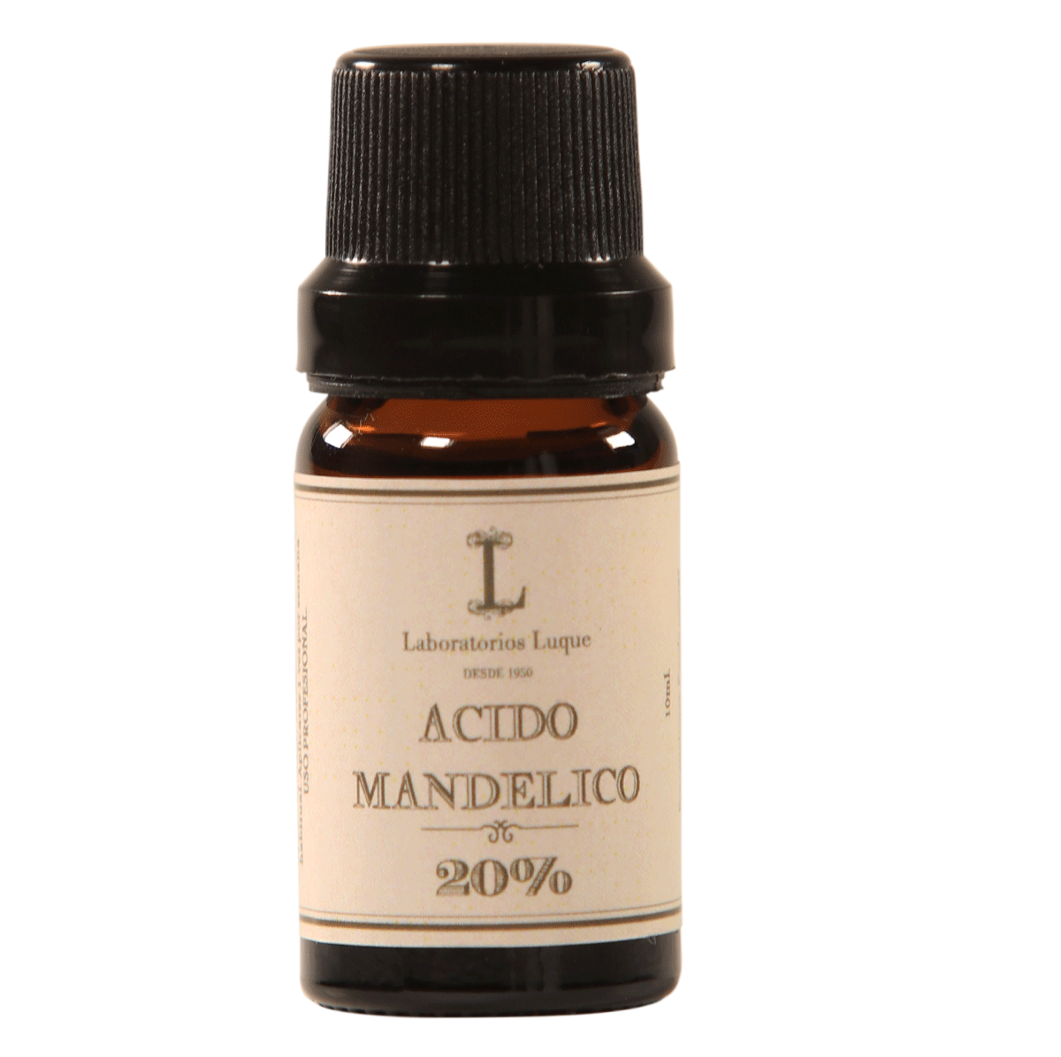
Ácido Mandélico
El ácido mandélico es un alfa-hidroxiácido obtenido del extracto de almendras amargas.
Es considerado como uno de los alfa-hidroxiácidos de mayor peso molecular, lo que significa que penetra en la piel lentamente, favoreciendo el efecto uniforme y minimizando los riesgos.
Pero además, es un ingrediente utilizado en los tratamientos anti edad por su poder despigmentante. Causa menos irritación que otros como el retinol ya que su peso molecular penetra de forma más lenta que otros y a menor profundidad, aunque también cabe añadir que es menos eficaz que otros más potentes.

Slide 38
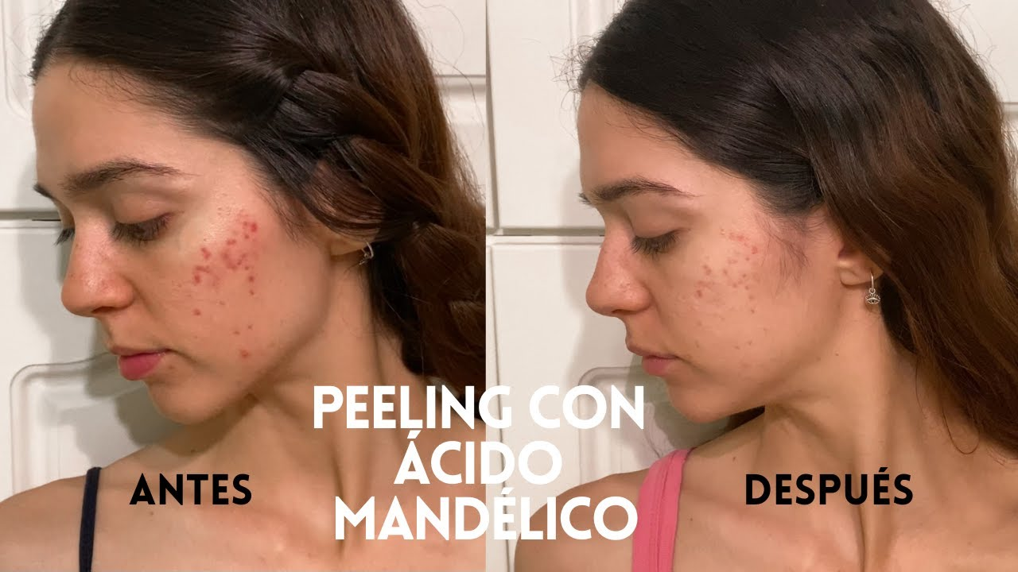
Propiedades
No produce tanta irritación, tiene poder antiséptico, actúa sobre las arrugas finas y tiene bajo riesgo de hiperpigmentación post- inflamatoria.
Debido a su poder antiséptico se lo recomienda para el tratamiento del acné y de rosáceas.
Es particularmente útil en las mujeres adultas que presentan simultáneamente acné y fotoenvejecimiento.
Se usa también en hiperpigmentaciones, donde el ácido mandélico trabaja en la inhibición de la síntesis de melanina si como en la melanina ya depositada, ayudando a la remoción de pigmentos hipercrómicos.

Slide 39
Propiedades
Eliminar el acné y las marcas de acné. Debido a su efecto bactericida, el ácido mandélico sirve para deshacerse de las molestas marcas dejadas por granos y puntos negros, así como para prevenir futuros brotes de acné.
Retrasar el envejecimiento. El ácido mandélico actúa en la estimulación celular, favoreciendo que la piel se renueve y conserve durante más tiempo su aspecto lozano y juvenil.
Aclara la piel. Debido a su efecto blanqueador, el ácido mandélico se utiliza para aclarar las manchas producidas por exceso de pigmentación.
Hidratante labial. Ayuda a prevenir y eliminar las molestas grietas en los labios.

Slide 40

¿Cómo usar el ácido mandélico correctamente?
El ácido mandélico es más suave que otros alfa hidroxiácidos muy conocidos, como el ácido glicólico, por lo que está indicado incluso para pieles sensibles. No obstante, debemos usarlo siempre con cuidado y con moderación. Es importante seguir las indicaciones del prospecto en cuanto a posología y forma de aplicación, así como los consejos del dermatólogo o del farmacéutico.
Es importante usar siempre protección solar mientras dure el tratamiento de ácido mandélico y conocer sus contraindicaciones.

Slide 41

¿Cómo aplicarlo?
Al igual que el resto de alfa hidroxiácidos, el ácido mandélico debe aplicarse por la noche. Es conveniente lavar y secar bien la zona de aplicación (generalmente cara, cuello y escote) antes de aplicarlo
Es fundamental protegerse del sol mientras nos estemos tratando con ácido mandélico, ya que de lo contrario podría tener el efecto contrario y provocar la aparición de manchas. Se recomienda usar un protector solar de pantalla total en la zona de tratamiento.

Slide 42

¿Cuándo hay que aplicar el ácido mandélico?
Hay que seguir siempre las recomendaciones de los profesionales y las indicaciones de los fabricantes. Generalmente, se suele aplicar el ácido mandélicocada dos o tres días o incluso todos los días, en función del grado de concentración del activo, de las necesidades específicas y del tipo de tratamiento.
Lo habitual es que los tratamientos específicos con ácido mandélico tengan una duración aproximada de un mes.

Slide 43

Contraindicaciones
Aunque es más suave que otros ácidos y pueden usarlo incluso pieles sensibles, el ácido mandélico puede provocar reacciones alérgicas, como picor y enrojecimiento. En tal caso, se debe frenar el tratamiento y consultarlo siempre con el dermatólogo. Se recomienda probarlo en una zona pequeña de la piel del brazo o de la mano antes de aplicárselo en la cara.
Las mujeres embarazadas o durante la lactancia deben consultar con su médico antes de iniciar un tratamiento con ácido mandélico.
Es importante recordar la necesidad de aplicarse siempre un protector solar con un elevado SPF.

Slide 44
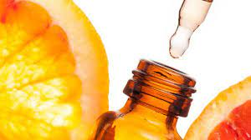
Peeling Ácido Ascórbico (Ácido Cítrico o Vitamina C)
Derivado de las frutas, especialmente de los cítricos, es de los ácidos más utilizados en la cosmética en concentraciones entre 2-20% con un pH de 3.0. Su uso en peelings suele ser siempre acompañando a otros ácidos en fórmulas mixtas.
El ácido cítrico es un importante antioxidante y actúa en la piel mejorando la calidad de las fibras elásticas, aumenta la densidad de unión entre las moléculas de agua y las de GAGS. - Revierte los signos producidos por el fotoenvejecimiento al aumentar la síntesis de colágeno.
Los GAGs son polisacáridos lineales que mantienen unidas las células a los tejidos y las fibras de colágeno y elastina entre sí

Slide 45
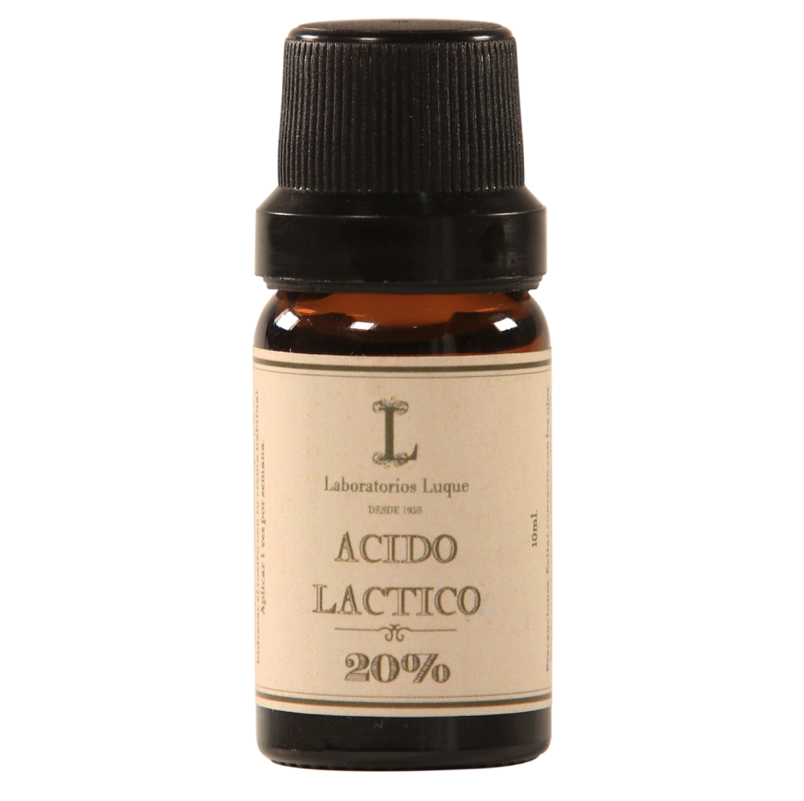
Ácido láctico
El ácido láctico es un alfahidroxiácidos cuyo mecanismo de acción es similar al ácido glicólico ya que produce la rotura de los desmosomas entre cornecitos e induce descamación y dispersión de melanina. Además, incrementa la síntesis de colágeno y glucosaminoglicanos e inhibe la tirosinasa

Slide 46
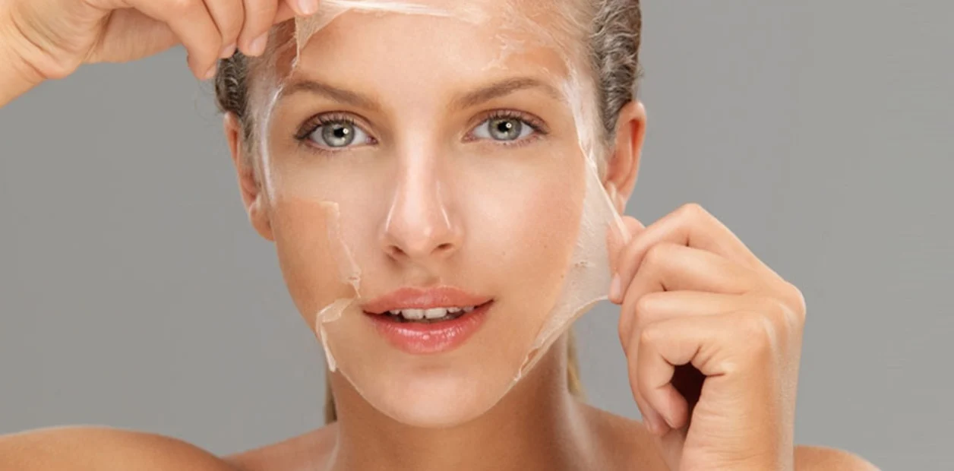
Beneficios del ácido láctico en la piel
Son muchas las formas en que este peeling ayuda a regenerar e hidratar la piel, no en vano es considerado uno de los mejores para rejuvenecer y recuperar el tejido. Entre los principales beneficios de este tratamiento debemos resaltar los siguientes:
Activa la regeneración celular, el peeling facial con ácido láctico ayuda a eliminar enrojecimientos y manchas sutiles en la piel.
Limpia la piel de forma más profunda, permitiendo eliminar las impurezas y sebo que se encuentran dentro de los poros.
Reduce el tamaño de los poros abiertos, lo cual ayuda a mejorar considerablemente el aspecto rojizo de la tez.
Por ser emoliente y calmante ayuda a mejorar los síntomas de enfermedades irritantes y descamativas como la psoriasis y la rosácea.
Estimula la producción de nuevas fibras de colágeno y elastina, lo cual mejora la firmeza y tono de la piel.
Corrige el pH de la piel.
Suaviza asperezas hidrata el tejido y deja el rostro mucho más luminoso.
Equilibra el exceso de sebo o grasa gracias a su acción astringente.
En altas concentraciones puede ayudar a eliminar verrugas.
Controla el acné.
Prepara la piel para absorber mejor nutrientes, mascarillas y cosméticos.

Slide 47
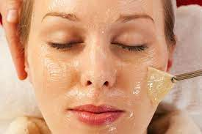
¿Cómo utilizar el ácido láctico?
Es importante recordar que todo tipo de exfoliante, ya sea químico de exfoliación directa o mecánica como el azúcar, no debe utilizarse todos los días, pues esto afecta de forma considerable a la piel. Si estás decidida a incorporar el ácido láctico a tu rutina de belleza, intenta una aplicación de tres días a la semana y descanso de tres a cuatro días.

Slide 48
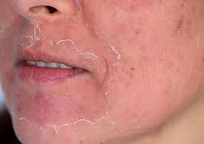
¿El ácido láctico tiene efectos secundarios?
Aunque el ácido láctico es uno de los ácidos más gentiles dentro de los ácidos hidroxi-ácidos, puede llegar a causar reacciones como enrojecimiento y comezón en ciertas personas. Sin embargo, este tipo de sensaciones podrían retirarse conforme el uso constante. Si la irritación no cesa, interrumpe la aplicación de inmediato.

Slide 49
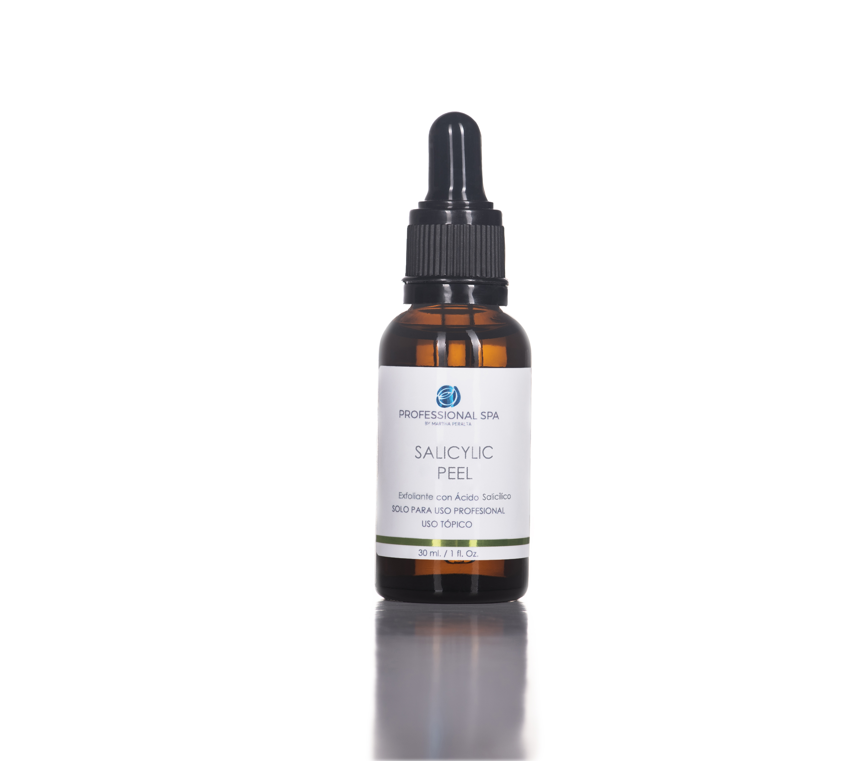
Acido Salicílico
El acido salicílico es un beta hidroxiácido que a concentraciones del 3-5% posee efecto queratolítico y acantolítico mediante la rotura de la membrana del queratinocito. Dicho efecto Queratolítico justifica la mejora que induce en alteraciones de pigmentación. Además su liofilia hace que tenga gran afinidad por la unidad pilosebácea

Slide 50

¿Acido salicílico y renovación celular?
ácido salicílico actúa aflojando y rompiendo las adherencias en las células de las capas externas de la piel, provoca una estimulación mediante la exfoliación de la piel y el desbloqueo de los poros. Este ácido también es lipófilo, lo que significa que puede penetrar la grasa los poros obstruidos, obteniendo como resultado una limpieza profunda del cutis. Además, reduce la secreción de sebo, lo cual puede ayudar, en gran medida, a reducir el acné, mientras actúa como un remedio que desinflama las imperfecciones.

Slide 51
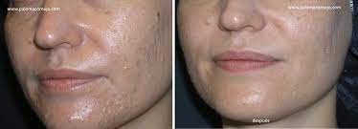
Beneficios del ácido salicílico
Elimina células muertas e impurezas de la piel
Alisa arrugas finas
Mejora el color de la piel
Reduce las marcas del acné
Atenúa el daño de los rayos ultravioletas del sol y los demás agentes ambientales (frío, calor, contaminación)
Proporciona una piel más limpia, radiante, tersa, libre de impurezas y de aspecto más joven.

Slide 52
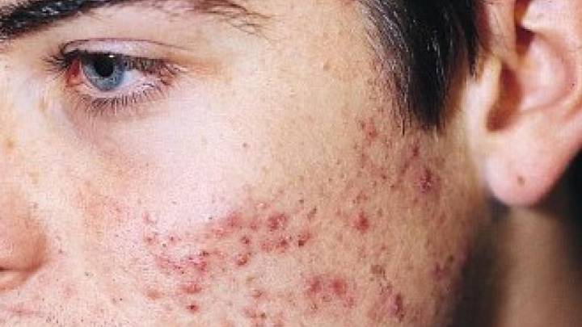
El ácido salicílico actúa para evitar y tratar el acné
El ácido salicílico es la base de la gran mayoría de los productos enfocados en tratar pieles grasas o con tendencia a serlo. Este poderoso activo ayuda a disolver los residuos de la piel que obstruyen los poros y causan el acné. Promueve la actividad antibacteriana y disuelve el exceso de sebo acumulado. Dependiente del porcentaje de ácido (que no se recomienda que exceda el 3% dentro del producto utilizado), es el número de veces que se podrá o deberá usar.

Slide 53
¿A qué concentraciones se usa el ácido salicílico?
Si se usa de forma cosmética y domiciliaria, su concentración puede estar entre 0,5 y 2,0 %. Tanto en el MERCOSUR, como en Europa y Estados Unidos, la máxima concentración permitida de ácido salicílico en productos cosméticos es 2,0 %.
A concentraciones mayores al 2,0 % se lo suele utilizar para el tratamiento de verrugas, psoriasis, hiperqueratosis y en peelings para acné, melasma, lentigo, etc. Todos estos casos deben estar bajo supervisión de un profesional de la salud.
vale aclarar que debido a su acción antimicrobiana, se puede utilizar ácido salicílico como conservante de productos cosméticos, es decir, para evitar que éstos se contaminen. En estos casos, se usa a una concentración máxima del 0,5 %

Slide 54
Ácido pirúvico
Es un alfa cetoácido que se transforma a ácido láctico, pero tiene unas peculiaridades que le confieren una potencia media, pudiendo producir epidermólisis en menos de un minuto con una rápida penetración dérmica. Posee propiedades antimicrobianas y seborreguladoras así como de inducción de colágeno y fibras elásticas. Los vapores eliminados pueden producir irritación

Slide 55
Fenol
Clasificado como peeling químico profundo presenta una rápida absorción percutánea y alta penetración en dermis reticular, siendo uno de los más predecibles en grado de penetración dérmica y formación de neocolágeno14. Suele aplicarse mediante la fórmula de Baker-Gordon que combina 3ml de fenol al 88% con 2ml de agua destilada, 8 gotas de septisol y 3 gotas de aceite de crotón. Este último será el responsable de la penetración en profundidad. Este peeling es muy doloroso y se asocia con riesgo de desarrollar arritmias así como toxicidad renal y hepática, por lo que debe ser realizado en quirófano bajo sedación y supervisión de constantes vitales.

Slide 56
Peeling con ácido tricloroacético
El ATA es un derivado del ácido acético compuesto por la cloración de 3 iones hidrogenados. Este peeling posee la característica de ser capaz de inducir necrosis coagulativa de las proteínas y células. La profundidad de acción depende de diversos factores, destacando el número de capas aplicadas o si se combina con sustancias que potencian (aceite de crotón y solución de Jessner) o que regulan la penetración cutánea, como las saponinas. Dependiendo de su concentración suele clasificarse como se ha comentado en superficial, medio o profundo, aunque para ser más precisos, las concentraciones en realidad determinan la velocidad de penetración cutánea15. En general concentraciones más altas penetran más rápidamente y desnaturalizan más cantidad de proteínas, produciendo un peeling más profundo y también asociado a un mayor riesgo de complicaciones. Se considera que en concentraciones del 10-35% es superficial y elimina pigmentaciones superficiales, arrugas superficiales y en ocasiones cicatrices; mientras que a concentraciones del 35-50% se considera medio y mejora arrugas y pigmentación más profundas, cicatrices e induce un incremento notable de la firmeza cutánea.

Slide 57
Indicaciones
Las principales indicaciones del peeling con ATA aparecen reflejadas en la tabla 4. En cuanto a las complicaciones que pueden aparecer tras un peeling con ATA, no difieren de las que podemos encontrar con otro tipo de peeling. Uno de los factores que más influye en el riesgo de complicaciones es el foto tipo cutáneo, siendo más probable la hiperpigmentación post inflamatoria en fototipos altos. Como en la mayoría de los peelings y en este caso en particular, es recomendable la preparación previa de la piel.

Slide 58
Melasma | ATA superficial mejoría significativa del MASI No diferencias significativas de eficacia vs. ácido glicólico (AG). Respuesta con ATA más rápida que con AG²⁵ En algunos estudios menos sesiones con ATA que AG, en otros no diferencia significativa en n.º de sesiones
Fotoenvejecimiento | Incremento del contenido dérmico de colágeno, glucosaminoglicanos y elastina²⁷
Cicatrices | Mejorías moderadas o importantes de cicatrices de acné hasta en el 70% de pacientes sometidos a varias sesiones (media 6) con peeling de ATA²⁸
Ojera | ATA superficial a concentración del 3,75%. Media de 4 sesiones semanales, con mejoría ya desde la primera sesión, e incremento progresivo Induce aclaramiento cutáneo y remisión de la hiperpigmentación mediante la eliminación de melanosomas secundarios a la eliminación de queratinocitos, también por inhibición de tirosinasa y afinamiento de epidermis y dermis¹⁰
Melanosis friciconal | El ATA al 15% ha demostrado seguridad y eficacia en el manejo de esta entidad caracterizada por incontinencia pigmentaria y melanófagos en dermis²⁷
Otras indicaciones | Queratosis actínicas y queilitis actínica Xantelasmas Verrugas planas Queratosis seborreicas Acantosis nigricans^{17,28}

